Slide 1

文件时光机 -- 我们与Git的日常

Slide 2

什么是git
Git的下载与环境配置
Git与我们的日常
Git远程仓库
Contents

Slide 3
什么是git
1

Slide 4

什么是git
Git是分布式版本控制系统
版本控制系统(version control system 简称 VCS),是一种记录一个或若干文件内容变化，以便将来查阅特定版本修订情况的系统。

Slide 5
什么是git
为什么要使用版本控制系统
什么是分布式

Slide 6
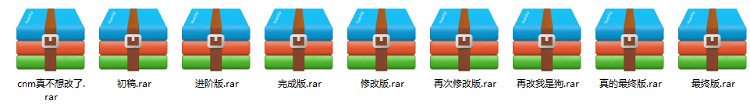

为什么要使用版本控制系统
想想大学中的大作业或者程序设计！！！
就算是程序员没对象，但是总要问问自己 到底我哪错了！

Slide 7
为什么要使用版本控制系统
想想大学中的大作业或者程序设计！！！
版本 | 修改的文件名称 | 用户 | 说明 | 日期
1.0.0 | Index.html | D | 初始化页面结构 | 2020.1.1 17：00：00
1.0.1 | Index.css | D | 页面不好看，加了些样式 | 2020.1.1 17：05：00
1.0.2 | index.css | D | 颜色不对，修改颜色 | 2020.1.1 17：20：00
1.0.3 | Index.js | D | 添加轮播功能 | 2020.1.1 19：00：00
1.0.4 | Index.js | D | 修改轮播BUG | 2020.1.1 20：05：00
1.0.5 | Index.js， | D | 删除掉轮播模块 | 2020.1.1 20：20：00
1.0.6 | Index.js | D | 添加3D轮播图功能 | 2020.1.1 22：00：00
1.0.7 | Index.js | D | 删除3D轮播模块 | 2020.1.1 22：10：00
1.0.8 | Index.js | D | Cnm 还没完了。还让我改 | 2020.1.2. 04：00：00
。。。。。。
就算是程序员没对象，但是总要问问自己 到底我哪错了！

Slide 8

为什么要使用版本控制系统
​​版本控制工具的功能之一就是解决这样的问题的：
管理不同版本，回退到任何时刻。

Slide 9

为什么要使用版本控制系统
原因二：方便项目协同
想当初，我们老师忽悠我们做项目。
A同学你做 A部分
B同学你做 B部分
C同学你做 C部分
最终的老师化成CV 战士，各种复制粘贴，最终人家获奖了，但是这都不是重点，重点是，
中途出了问题，把我们三到叫到一块一起解决问题！！！

Slide 10

为什么要使用版本控制系统
项目协同本质：
代替人工解决部分机械重复的工作，从而大大增加生产力。！！！

Slide 11
什么是分布式
分布式，可以在不同的操作系统不同的电脑上去工作
remote 远程服务器 公共仓库 local （每一个人的计算机上面也有一个项目仓库）

Slide 12
Git的下载与环境配置
2

Slide 13
Git下载
https://git-scm.com/ Git官网
https://npm.taobao.org/mirrors/git-for-windows/ 快读下载git
https://duyiedu.yuque.com/sgd3r5/vzzzgt/utk4gl#iJ9OJ mac 版本 git 安装

Slide 14
Git环境配置
配置用户名
git config --global user.name 你的名字
配置邮箱
git config --global user.emial 你的邮箱
查看配置
git config --list
git config user.name
git config user.email
手动配置
C：users/用户/.gitconfig

Slide 15
Git 与我们的日常
3

Slide 16
Git日常操作 — 熟练掌握篇
日常工作流
pull
checkout
clone
Staging Area（ index ）
暂存区
Working Directory
工作目录
Remote
Git 远程仓库
Repository
Git 本地仓库
Push
commit
add

Slide 17
Git日常操作 — 熟练掌握篇
基础工作流
初始化仓库
git init
初始化仓库并产生.git 文件夹
.git文件夹 非常重要,记录我们的变更内容(objects)，分支(refs)，日志(logs)，脚本（hooks）

Slide 18

Git日常操作 — 熟练掌握篇
基础工作流
git add 文件名称(文件夹） ,将文件或者文件夹中的所有文件放到暂存区当中。
eg.
git add index.html
git add components/

Slide 19
Git日常操作 — 熟练掌握篇
基础工作流
git status 查看当前文件状态。
git add file1 file2 会使 file1, file2 文件变绿
git add . 会使他们所有文件都变绿（全家变绿）

Slide 20
Git日常操作 — 熟练掌握篇
基础工作流
git commit -m <message> 提交此次变更。
提交变更会有对应的日志生成
git log 可以查看提交记录，什么人什么时间提交了commit

Slide 21
Git工作区及文件状态
Working Directory
工作目录
Staging Area（ index ）
暂存区
Repository
Git 仓库
untracked
add files
staged
commit
stage files
modified
edit files
committed
Notes:
未提交过的文件：从untracked开始
提交过的文件：从modified开始

Slide 22
Git日常操作 — 熟练掌握篇
暂存区的意义（index）
创建索引
文件分类

Slide 23
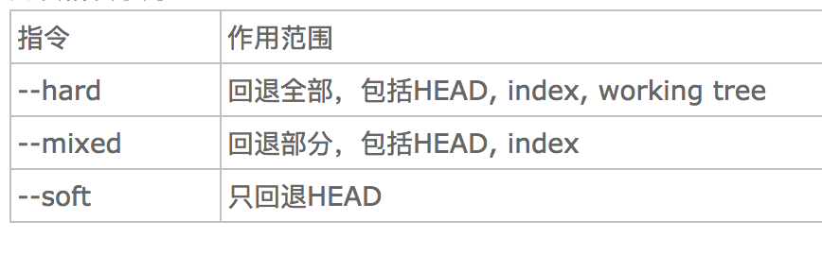
Git日常操作 — 熟练掌握篇
本地版本库回退
撤销工作区修改
git checkout -- <file>
暂存区文件撤销(不覆盖工作区)
git reset <file>
版本回退
git reset --(soft | mixed | hard) <HEAD~（num )> | <commit ID>

Slide 24
Git日常操作 — 熟练掌握篇
差异比较
比较工作区与暂存区
git diff
比较工作区与本地版本库中
最近一次commit的内容
git diff HEAD
比较暂存区与本地版本库中最近一次commit的内容
git diff -- cached
比较两个commit之间的差异
git diff <commit-i d> <commit-id>

Slide 25
Git日常操作 — 熟练掌握篇
分支
git checkout -b 分支名称 模板分支/commit
git checkout 分支名 用于切换分支
git branch 用于查看分支， 高亮词条代表当前分支
git branch a 创建新分支a

Slide 26
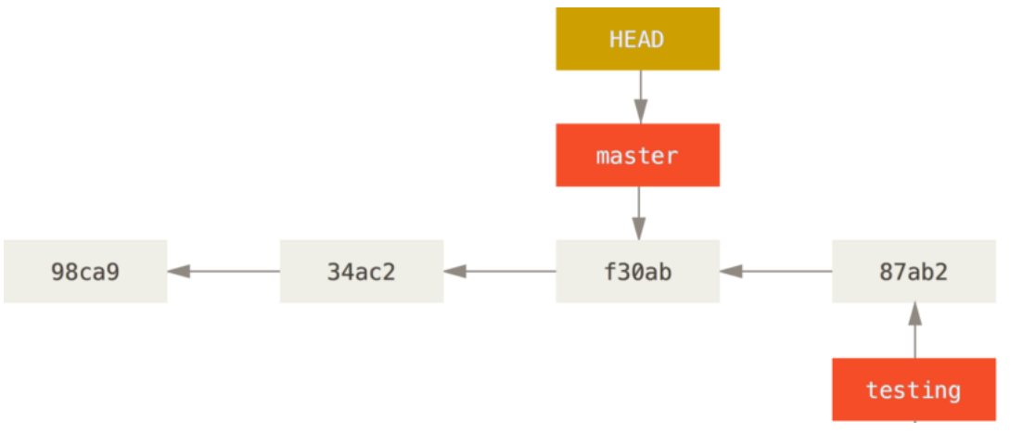
Git日常操作 — 熟练掌握篇
分支-1
Notes:
无冲突 icode就自动合并了

Slide 27
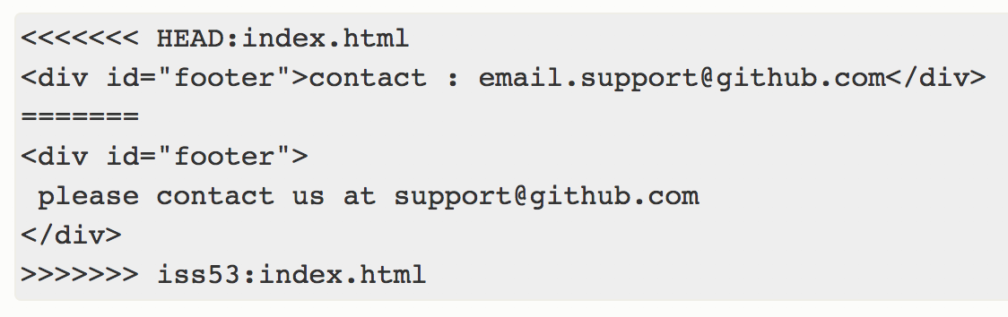
Git日常操作 — 熟练掌握篇
分支合并&处理冲突
无冲突合并
git merge <branch>
Icode操作
有冲突合并
Notes:
无冲突 icode就自动合并了

Slide 28
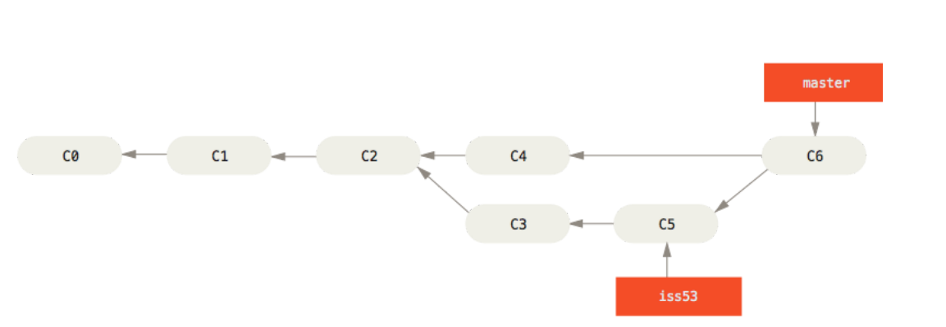
Git日常操作 — 熟练掌握篇
分支-2
Notes:
无冲突 icode就自动合并了

Slide 29
Git 远程仓库
4

Slide 30
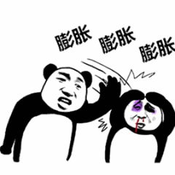
远程仓库
远程仓库的起源
这事要从一个高光时刻说起~
我上学的时候，做过一个飞机大战的游戏（C）
追随者：大佬，把你的代码游戏分享给我看看呗（源码分享）
问题来了： 我该怎么给他（们）啊？？？
Notes:
无冲突 icode就自动合并了

Slide 31

远程仓库
远程仓库的起源
物理拷贝（U盘，微信）
网盘了解一下
利用具有git特性的仓库进行分享
Notes:
无冲突 icode就自动合并了

Slide 32

github
github-程序员在线交友平台
github 是平台，上面存储了无数个仓库
Notes:
无冲突 icode就自动合并了

Slide 33
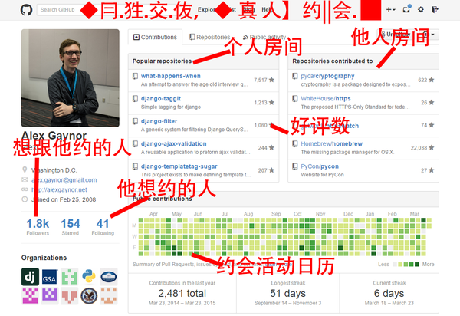
github
github-程序员在线交友平台
git 账户的创建
创建远程仓库
远程仓库配置
SSH配置 ssh-keygen
Notes:
无冲突 icode就自动合并了

Slide 34
Git指令
git clone 克隆代码
git push 推送分支到远程
git pull 从远程拉取代码
Pull Request (PR)
Notes:
无冲突 icode就自动合并了

Slide 35
Git日常操作 — 熟练掌握篇
文档查询
展示Git命令大纲及常用命令
git help（--help）
展示Git命令大纲及全部命令列表
git help –a
展示具体命令说明手册
git help <command>

Slide 36


